Slide 1
SISTEMA DE GESTIÓN DE BASE DE DATOS PARA LA SEGURIDAD CIUDADANA DE LA MUNICIPALIDAD DE CHEPÉN

Slide 2
Árbol de causa-efecto del problema

Slide 3
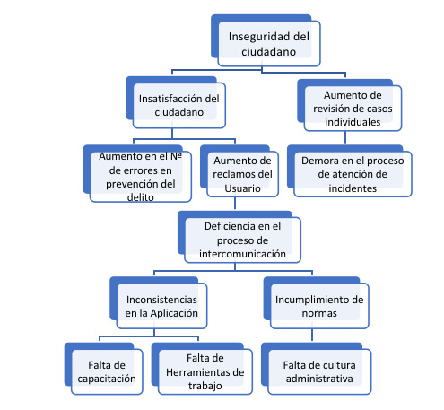

Slide 4
Diagrama de un Actividad relevante del MAN

Slide 5
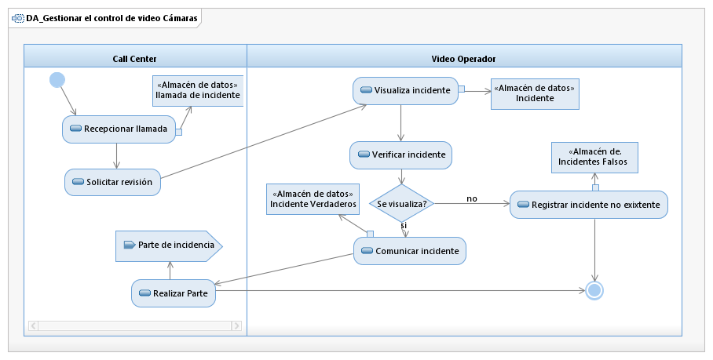

Slide 6
Diagrama General de casos de uso de Requerimientos

Slide 7
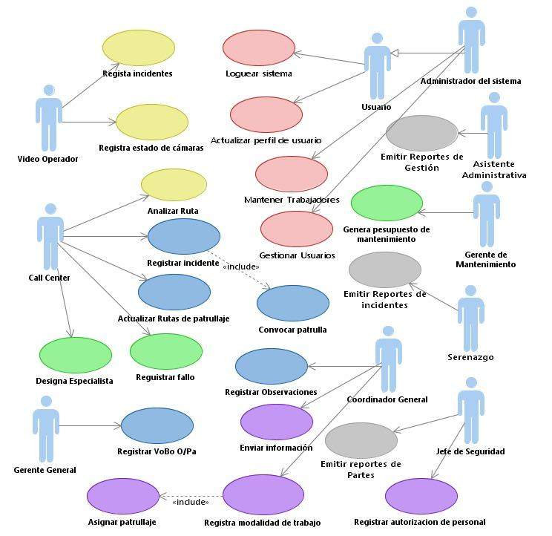

Slide 8
Normalización desarrollada en Erwin

Slide 9
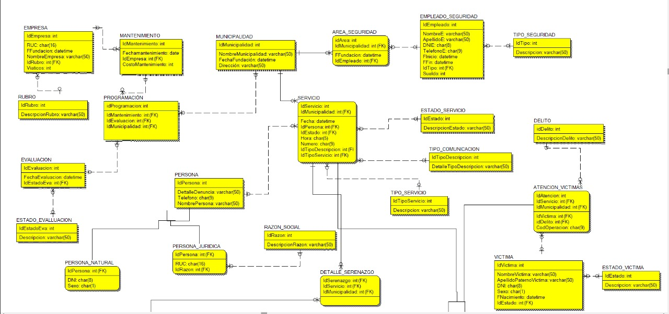

Slide 10
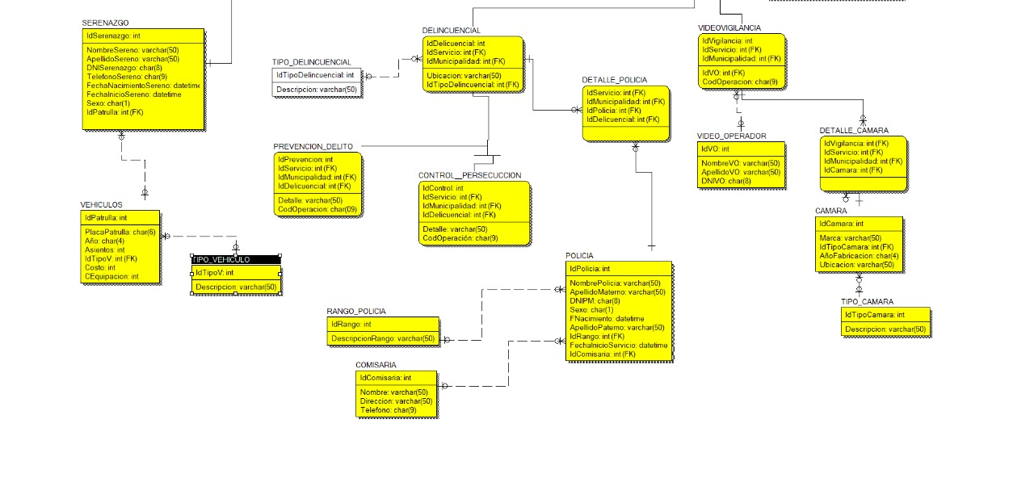

Slide 11
Script de procedimiento almacenado y resultado en SQL

Slide 12
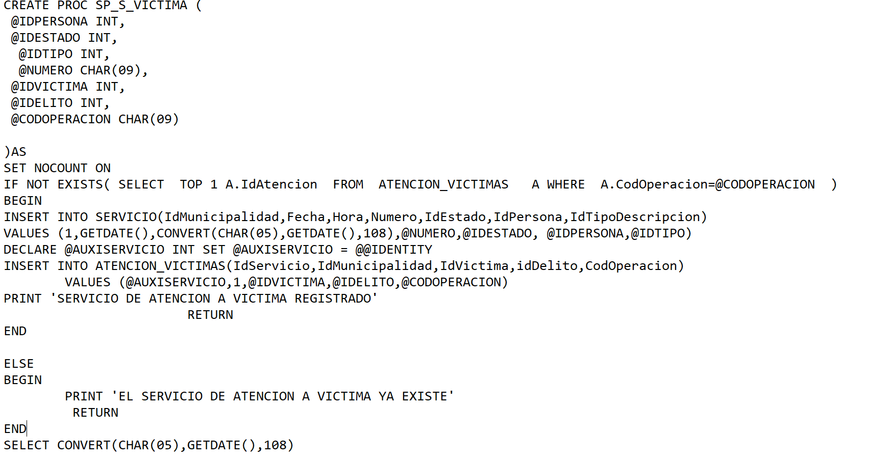
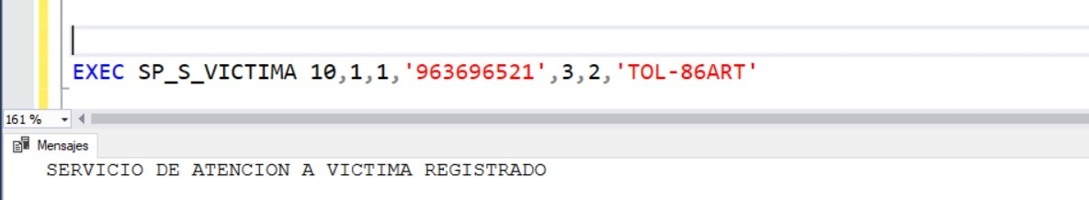

Slide 13
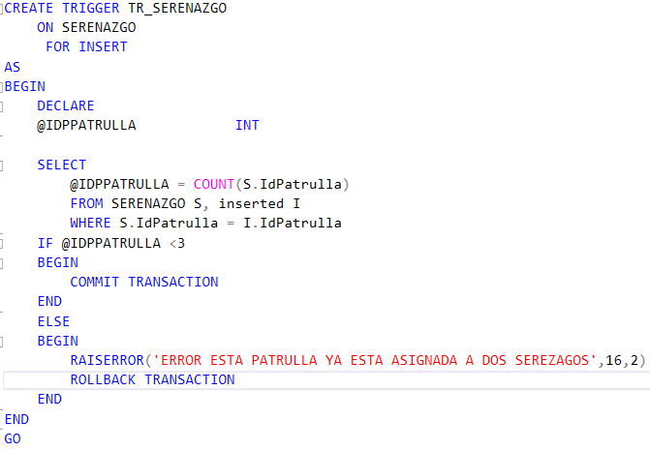
Script y resultado en SQL de un TRIGGER

Slide 14
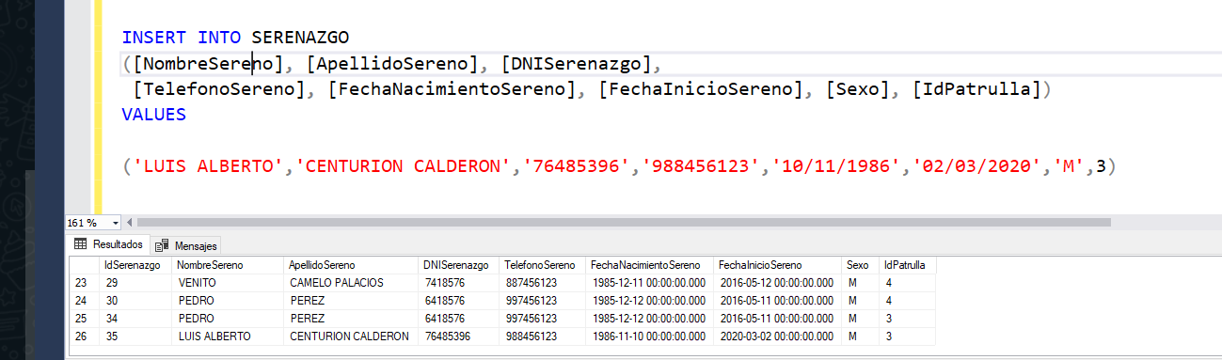
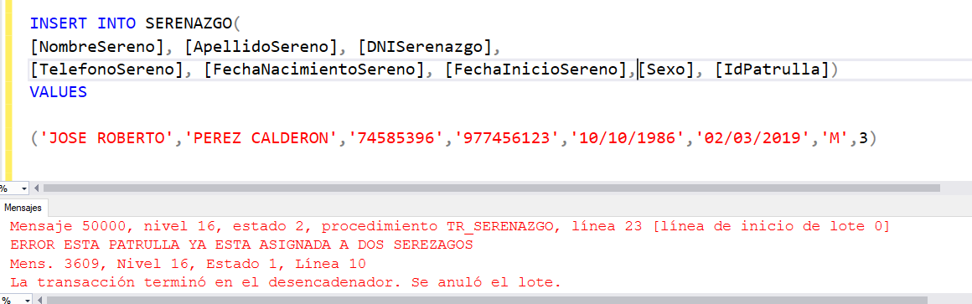

Slide 15
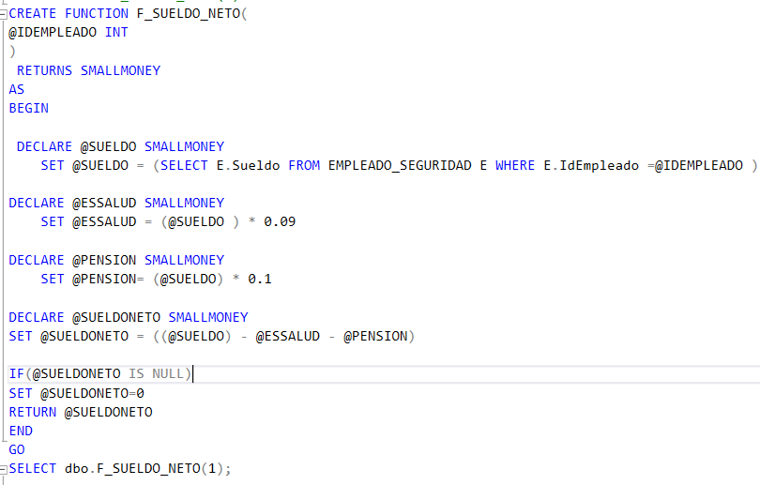
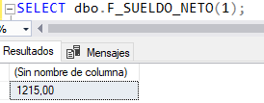
Script y resultado en SQL de una FUNCION ESCALAR

Slide 16
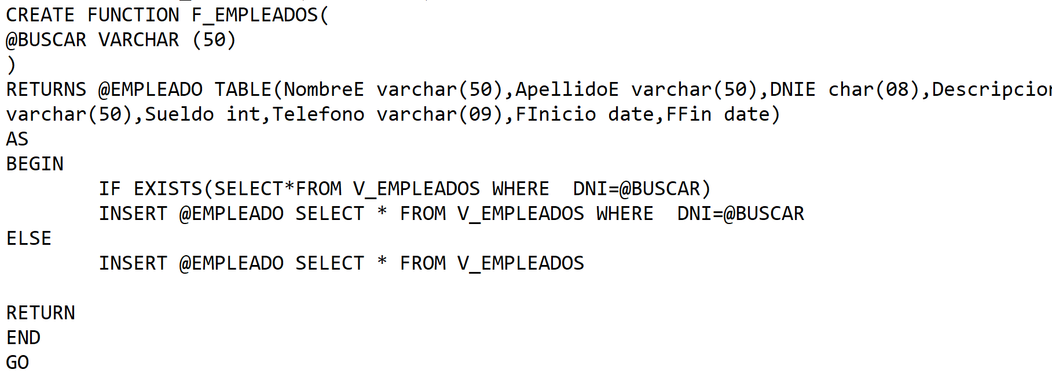
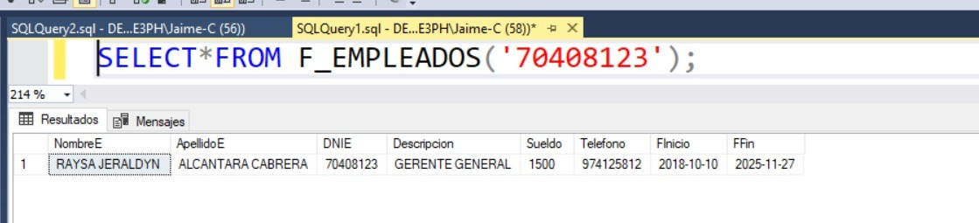
Script y resultado en SQL de una función de tabla

Slide 17
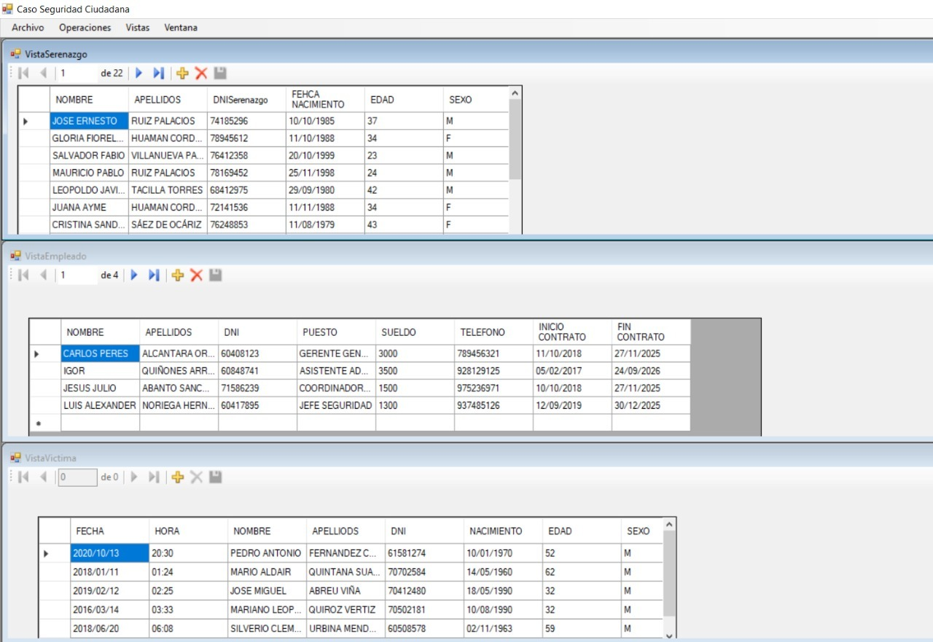
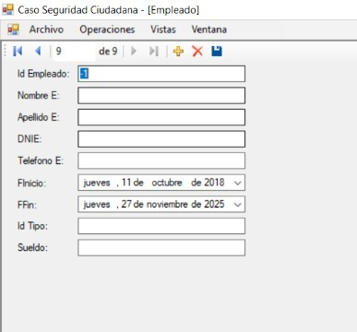
Ejecución del proyecto

